Slide 1
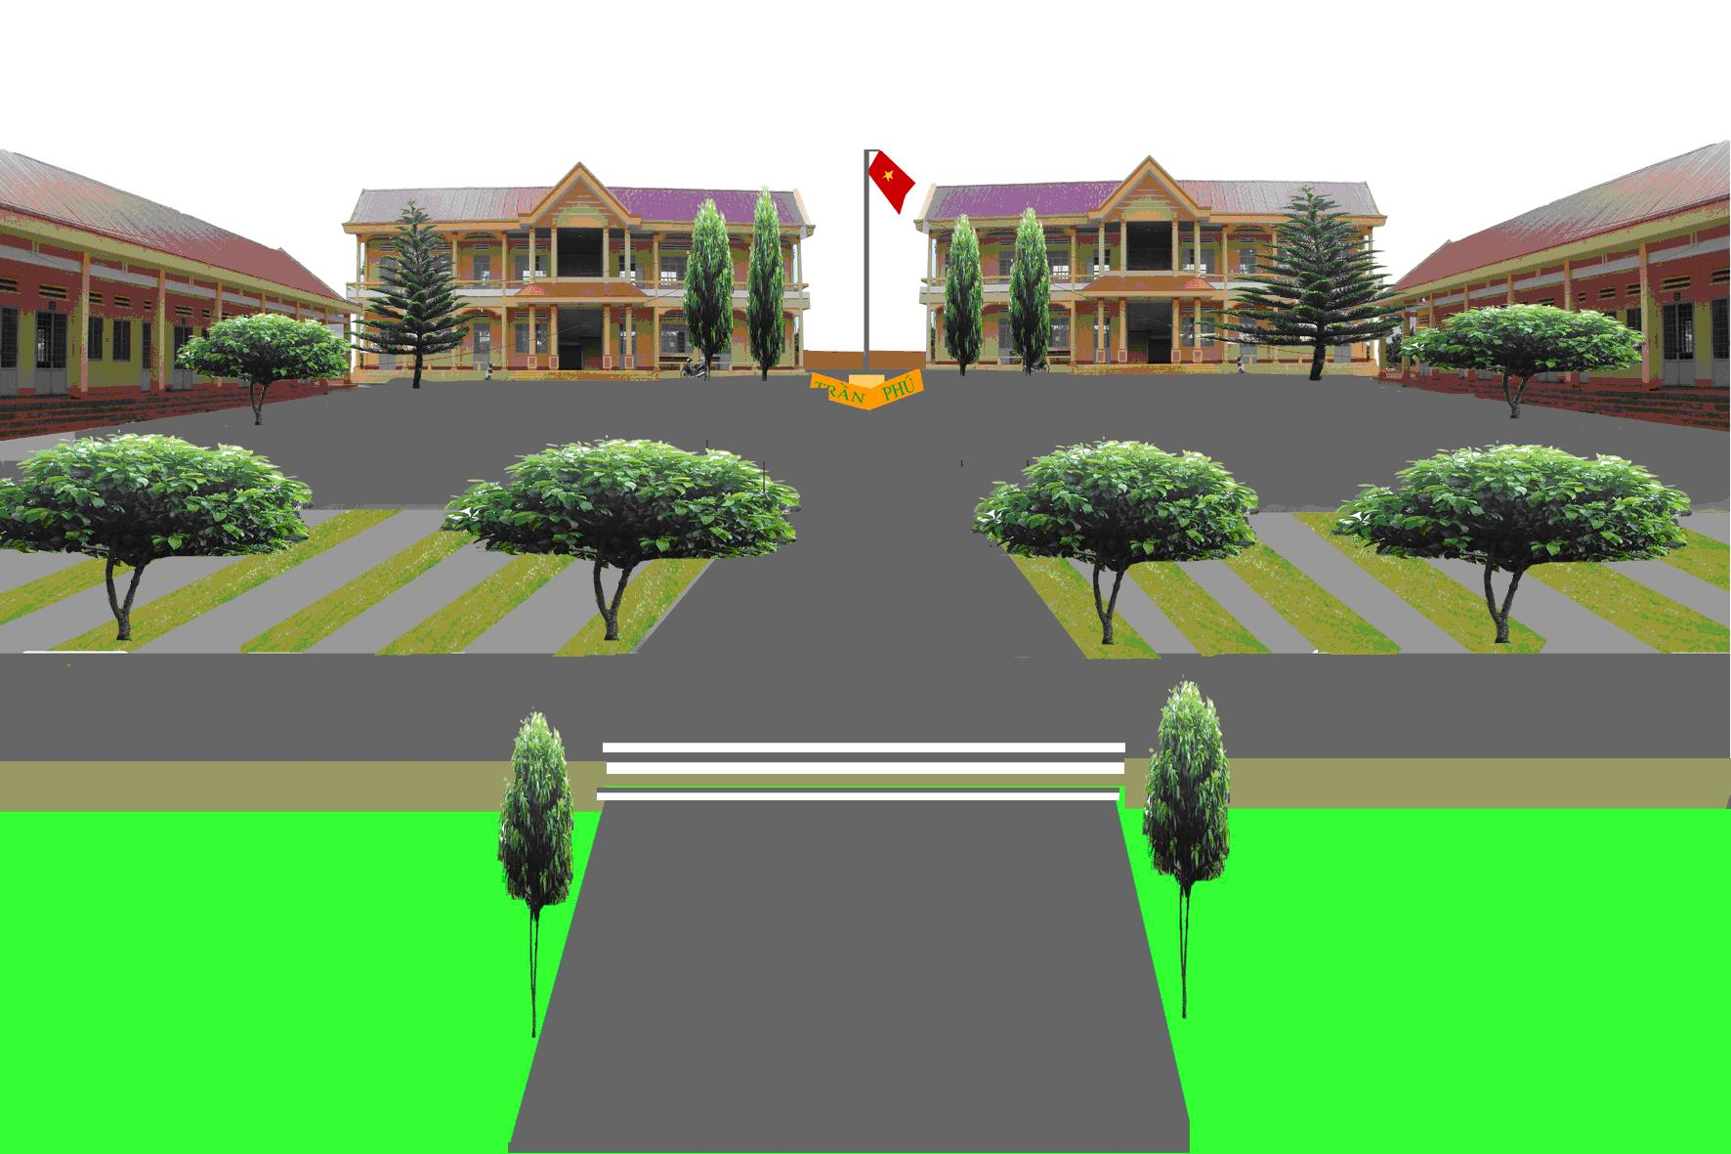

TRÖÔØNG THCS HỒNG AN
KHTN 6
Giáo viên: Trần Hữu Thanh Thủy

Slide 2
BÀI 3: ĐO CHIỀU DÀI, KHỐI LƯỢNG VÀ THỜI GIAN(6 tiết)
A. Khởi động
Hãy nêu những điều về thời gian mà em đã biết và chưa biết (muốn biết)?
PHIẾU HỌC TẬP 1
Những điều em đã biết về thời gian | Những điều em chưa biết về thời gian
-Đo thời gian bằng đồng hồ; đơn vị của thời gian là giờ, phút, giây…
-Có nhiều loại đồng hồ như đồng hồ treo tường, đồng hồ điện tử…;
-Thời gian là số không âm; …
-Cách đổi một số đơn vị thời gian.
-Các bước sử dụng đồng hồ để đo thời gian

Slide 3
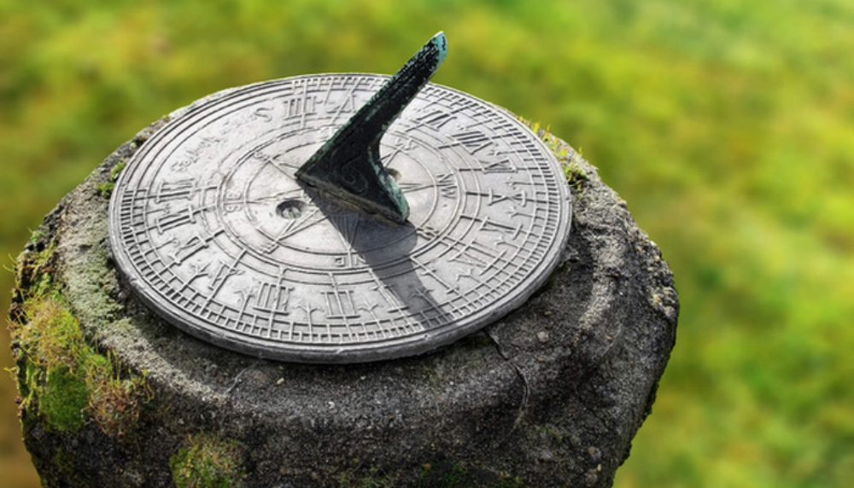
Việc xác định thời gian có vai trò đặc biệt quan trọng trong khoa học và đời sống.
Từ thời xa xưa, tổ tiên chúng ta đã tìm ra các cách khác nhau để đo thời gian, như dựa vào chuyển động biểu kiến của các thiên thể, sau đó là đồng hồ mặt trời, đồng hồ nước, đồng hồ cát,...

Slide 4
BÀI 3: ĐO CHIỀU DÀI, KHỐI LƯỢNG VÀ THỜI GIAN(6 tiết)
I. Sự cảm nhận hiện tượng
II. Đo chiều dài
III. Đo khối lượng
IV. Đo thời gian

Slide 5

ĐƠN VỊ ĐO THỜI GIAN
Hình thức: Hoạt động cặp đôi
Thời gian: 3 phút
Nhiệm vụ: Trả lời các câu hỏi sau
H1. Kể tên một số đơn vị dùng để đo
thời gian mà em biết.
H2. Điền số thích hợp vào chỗ trống:
Điền số thích hợp vào chỗ trống:
1phút = .......giây
1h = ........ phút = .......giây
1 ngày = .....giờ = ....... phút =…………giây
1 giây = ……….. miligiây
3:0

Slide 6

ĐƠN VỊ ĐO THỜI GIAN
1 phân = 15s
1 khắc = 15 phút
1 canh = 2 giờ
Tuần trăng
Năm âm lịch
……
giây (s)
1 phút (min) = 60s
1 giờ (h) = 60 phút
1 ngày đêm = 24 giờ
Tuần
Tháng
Năm dương lịch
Thập niên
Thế kỉ
……

Slide 7
CHỦ ĐỀ 2. CÁC PHÉP ĐO
IV. Đo thời gian
1. Đơn vị đo thời gian
Hãy kể tên các đơn vị đo thời gian mà em biết.
Các đơn vị đo thời gian mà em biết là: giây, phút, giờ, ngày, …
Điền số thích hợp vào chỗ trống:
1 phút = 60 giây
1 giờ = 60 phút = 3600 giây
1 ngày = 24 giờ = 1440 phút = 86400 giây
1 giây = 1000 miligiây

Slide 8
BÀI 3: ĐO CHIỀU DÀI, KHỐI LƯỢNG VÀ THỜI GIAN(6 tiết)
I. Sự cảm nhận hiện tượng
Người ta còn dùng những đơn vị thời gian nhỏ hơn và lớn hơn giây.
II. Đo chiều dài
III. Đo khối lượng
IV. Đo thời gian
Đơn vị | Kí hiệu | Đổi ra giây
ngày (day) | d | 86 400 s
giờ (hour) | h | 3 600 s
phút (minute) | min | 60 s
miligiây (millisecond) | ms | 0,001 s
1. Đơn vị đo thời gian
-Đơn vị đo thời gian là giây (second), kí hiệu là s.
-Người ta còn dùng những đơn vị thời gian nhỏ hơn và lớn hơn giây.

Slide 9
Luyện tập
Điền số thích hợp vào các chỗ trống sau:
0,5 h = s.
10 min 30 s = s.
0,25 h = min.
1 s = ms.
1800
630
15
1000

Slide 10
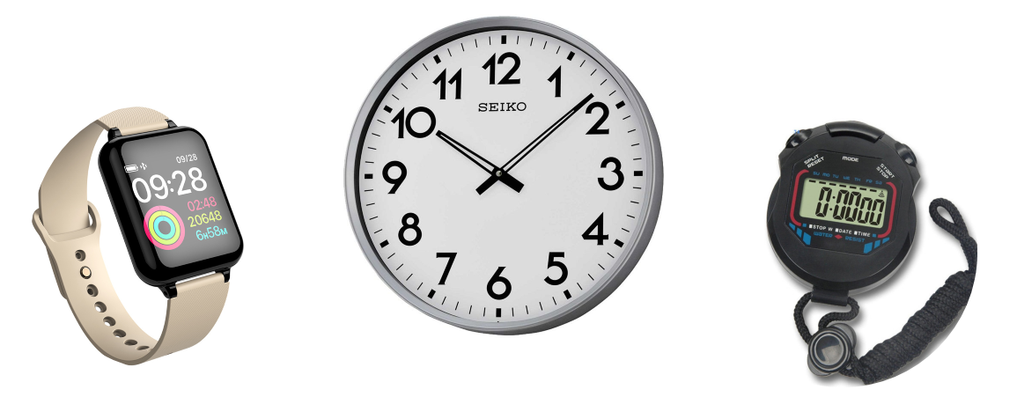
BÀI 3: ĐO CHIỀU DÀI, KHỐI LƯỢNG VÀ THỜI GIAN(6 tiết)
I. Sự cảm nhận hiện tượng
II. Đo chiều dài
Hãy gọi tên dụng cụ dùng đo thời gian?
III. Đo khối lượng
IV. Đo thời gian
1. Đơn vị đo thời gian
-Đơn vị đo thời gian là giây (second), kí hiệu là s.
-Người ta còn dùng những đơn vị thời gian nhỏ hơn và lớn hơn giây.
2. Cách đo thời gian
Dụng cụ dùng đo thời gian: đồng hồ
Hãy kể tên một số dụng cụ dùng đo thời gian mà con biết?

Slide 11
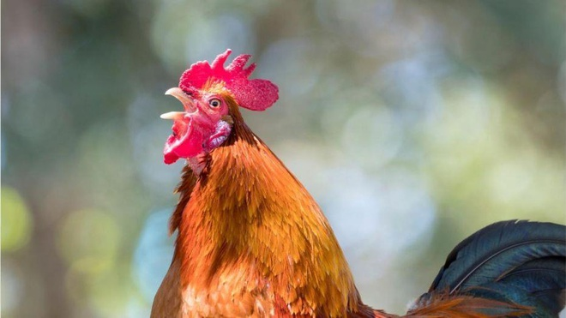
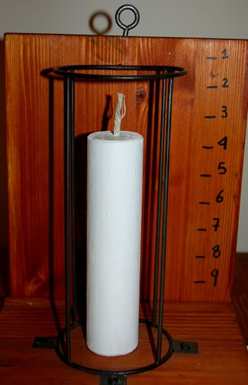

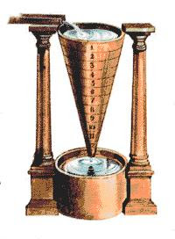
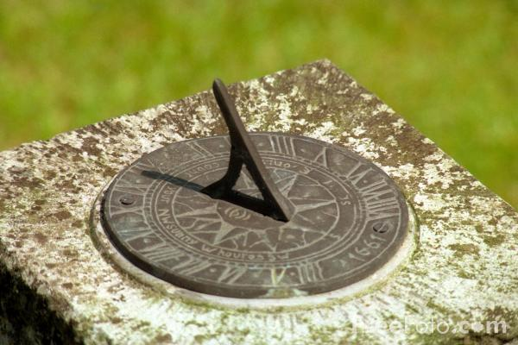
DỤNG CỤ ĐO THỜI GIAN CỔ
1
3
4
5
2

Slide 12
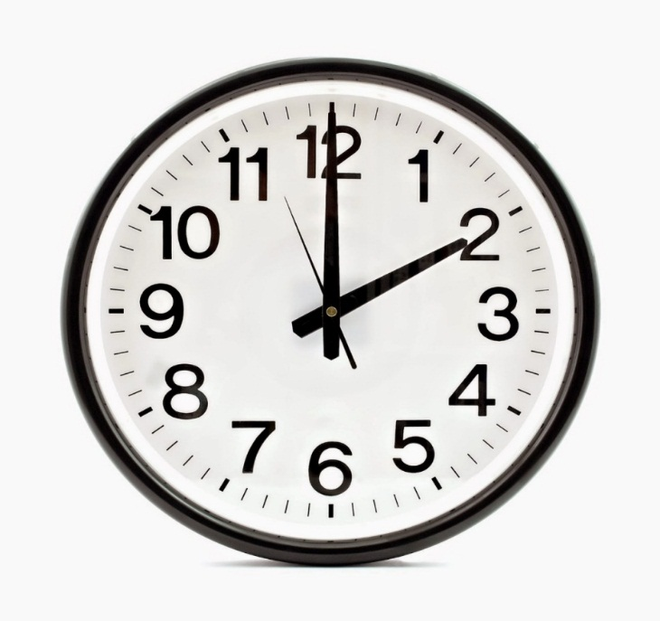
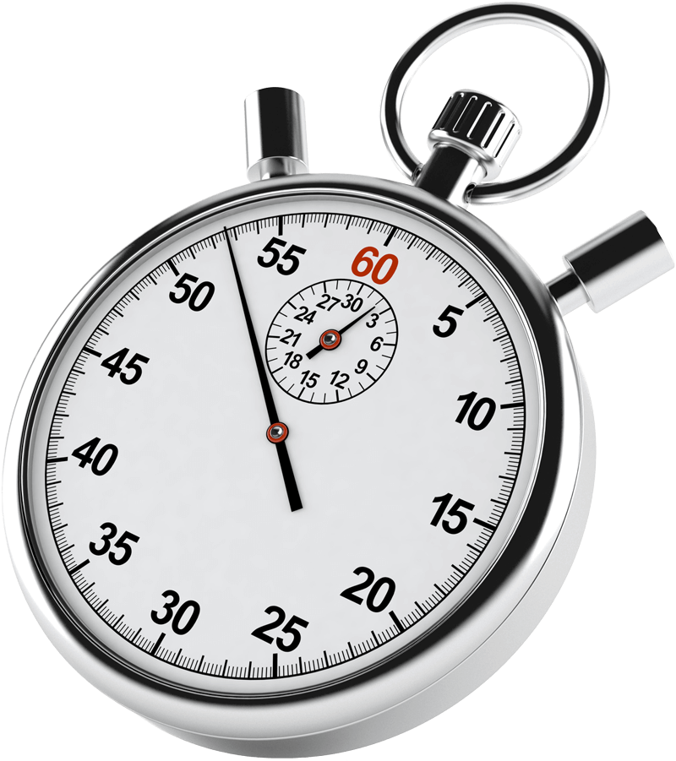
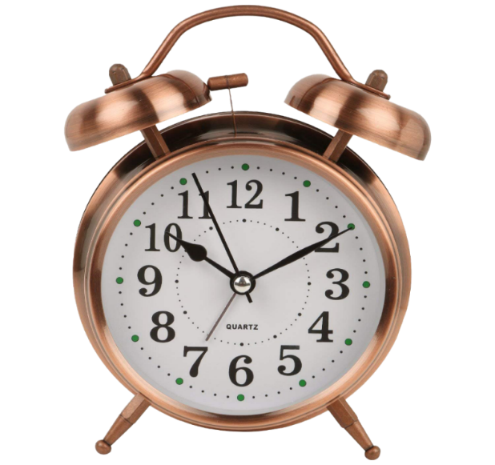
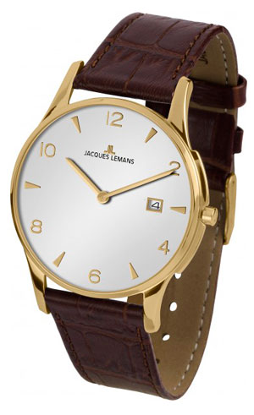
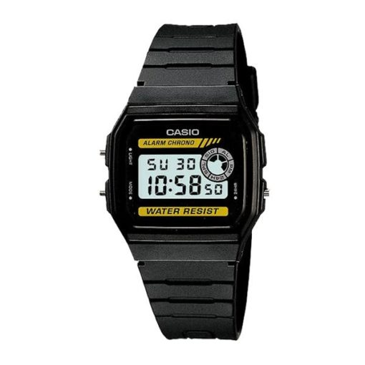
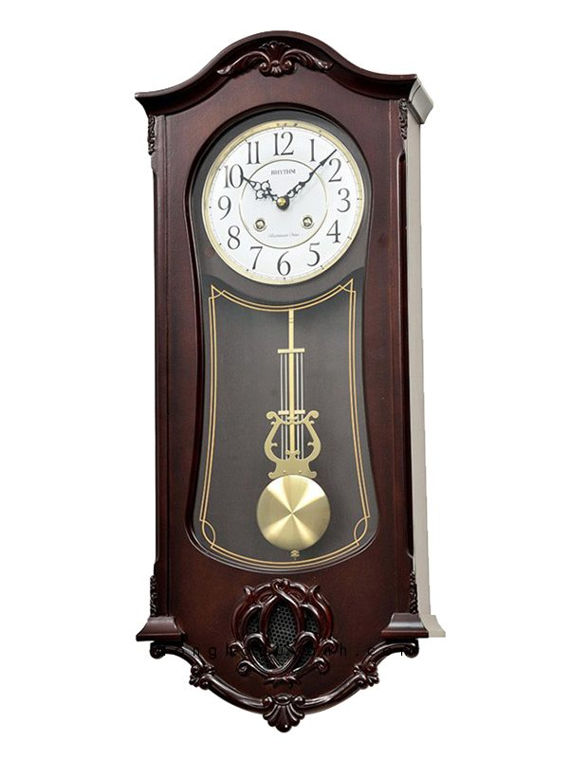
DỤNG CỤ ĐO THỜI GIAN HIỆN ĐẠI
1
3
5
2
4
6

Slide 13
BÀI 3: ĐO CHIỀU DÀI, KHỐI LƯỢNG VÀ THỜI GIAN(6 tiết)
I. Sự cảm nhận hiện tượng
II. Đo chiều dài
Hãy kể tên một số dụng cụ dùng đo thời gian mà con biết?
-Một số loại đồng hồ như đồng hồ treo tường, đồng hồ đeo tay, đồng hồ điện tử, đồng hồ quả lắc, đồng hồ mặt trời, đồng hồ cát…
III. Đo khối lượng
IV. Đo thời gian
1. Đơn vị đo thời gian
-Đơn vị đo thời gian là giây (second), kí hiệu là s.
-Người ta còn dùng những đơn vị thời gian nhỏ hơn và lớn hơn giây.
2. Cách đo thời gian

Slide 14
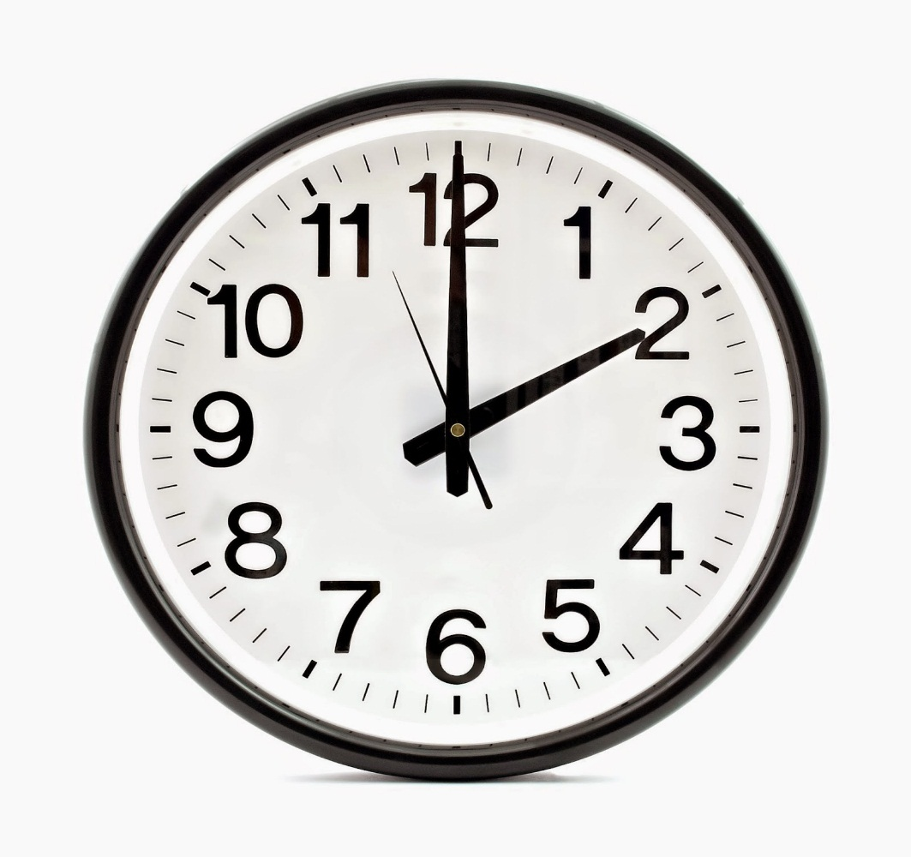
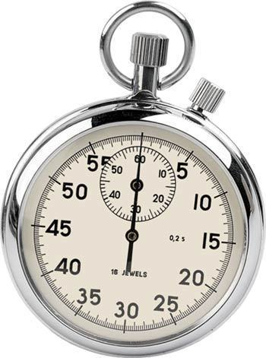
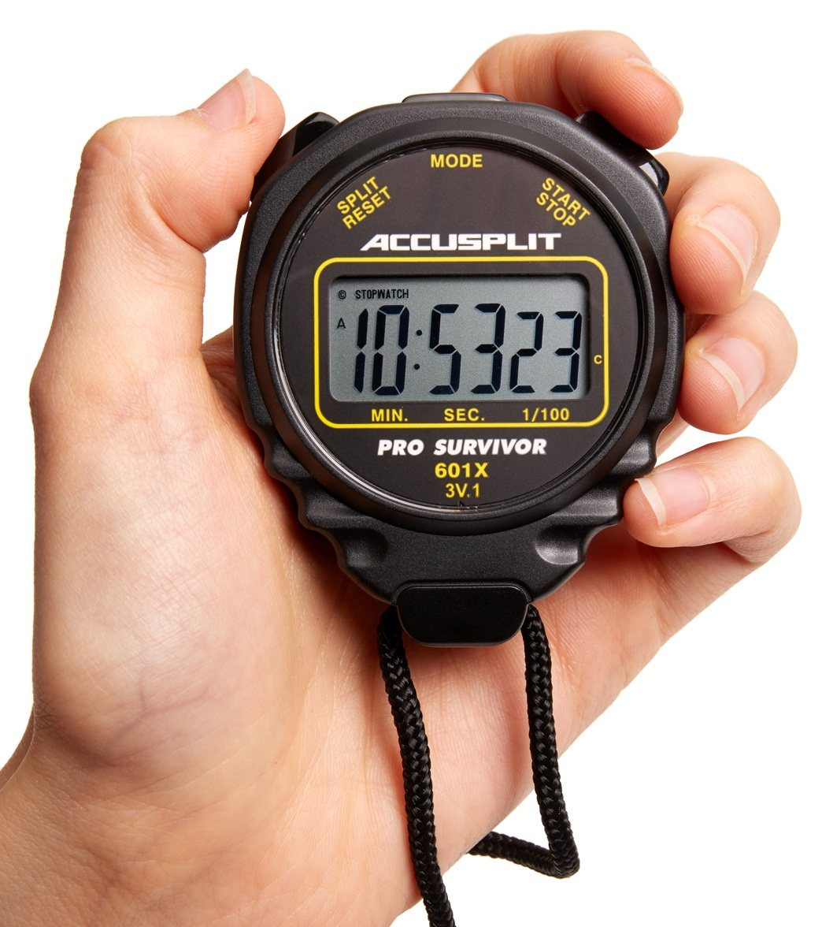
ĐCNN CỦA DỤNG CỤ ĐO
1
2
3
ĐCNN: 1s
ĐCNN: 0,2s
ĐCNN: 0,01s

Slide 15
BÀI 3: ĐO CHIỀU DÀI, KHỐI LƯỢNG VÀ THỜI GIAN(6 tiết)
I. Sự cảm nhận hiện tượng
II. Đo chiều dài
Muốn đo thời gian thực hiện các thí nghiệm trong phòng thí nghiệm, các sự kiện thể thao người ta sử dụng đồng hồ nào? Vì sao?
-Muốn đo thời gian thực hiện các thí nghiệm trong phòng thí nghiệm, các sự kiện thể thao người ta sử dụng đồng hồ điện tử vì nó có nhiều ưu điểm vượt trội:
+ Giá trị đo có độ chính xác cao
+ Hoạt động liên tục, hiển thị thông số giờ, phút, giây cụ thể.
+ Giá thành rẻ, được sử dụng rộng rãi, …
III. Đo khối lượng
IV. Đo thời gian
1. Đơn vị đo thời gian
-Đơn vị đo thời gian là giây (second), kí hiệu là s.
-Người ta còn dùng những đơn vị thời gian nhỏ hơn và lớn hơn giây.
2. Cách đo thời gian

Slide 16


`
XIN CHÀO CÁC EM
HẸN GẶP LẠI VÀO TIẾT SAU

